Slide 2
Самарская область Приволжский район
ГБОУ СОШ с.Екатериновка
Приволжский район СП «Ручеёк»
Подготовила:
Конышина Елена Викторовна,
воспитатель 1 категории

Slide 4
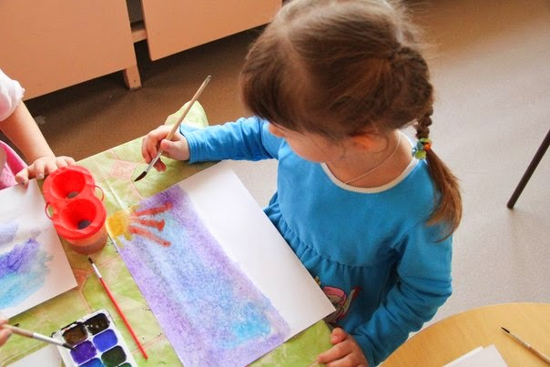
Рисование является одним из важнейших средств познания мира и развития эстетического восприятия, так как оно связано с самостоятельной, практической и творческой деятельностью ребенка. «Ум ребенка – на кончиках его пальцев». В. И. Сухомлинский

Slide 5
Актуальность.
Творчество – это обязательное условие всестороннего развития ребенка, оно делает его богаче, полнее, радостнее, пробуждает фантазию, учит мечтать, придумывать что-то новое и еще неизвестное. В процессе творчества ребенок развивается интеллектуально и эмоционально, определяет своё отношение к жизни, и своё место в ней, выражает себя и свои чувства, приобретает опыт взаимоотношений, совершенствует навыки работы с различными инструментами и материалами. Рисуя, ребенок формирует и развивает у себя определенные способности: зрительную оценку формы, ориентирование в пространстве, чувство цвета.
Рисование для ребенка - радостный, вдохновенный труд, к которому не стоит принуждать, но нужно стимулировать и поддерживать ребенка, постепенно открывая перед ним новые возможности изобразительной деятельности. Таким стимулом по праву может являться рисованием с использованием нестандартных техник рисования

Slide 6
Цель: развитие творческих способностей дошкольников на основе изучения и освоения нетрадиционных техник рисования
Задачи:
знакомить детей с различными нетрадиционными техниками рисования;
учить активно и творчески применять усвоенные способы в художественной деятельности;
побуждать детей к созданию разнообразных и относительно неповторимых, оригинальных замыслов;
развивать эстетическое восприятие, художественный вкус;
развивать у детей навыки самоанализа, необходимые для оценки собственных работ;
вызывать интерес к различным изобразительным материалам и желание действовать с ними;
содействовать знакомству родителей с нетрадиционными техниками рисования.

Slide 7
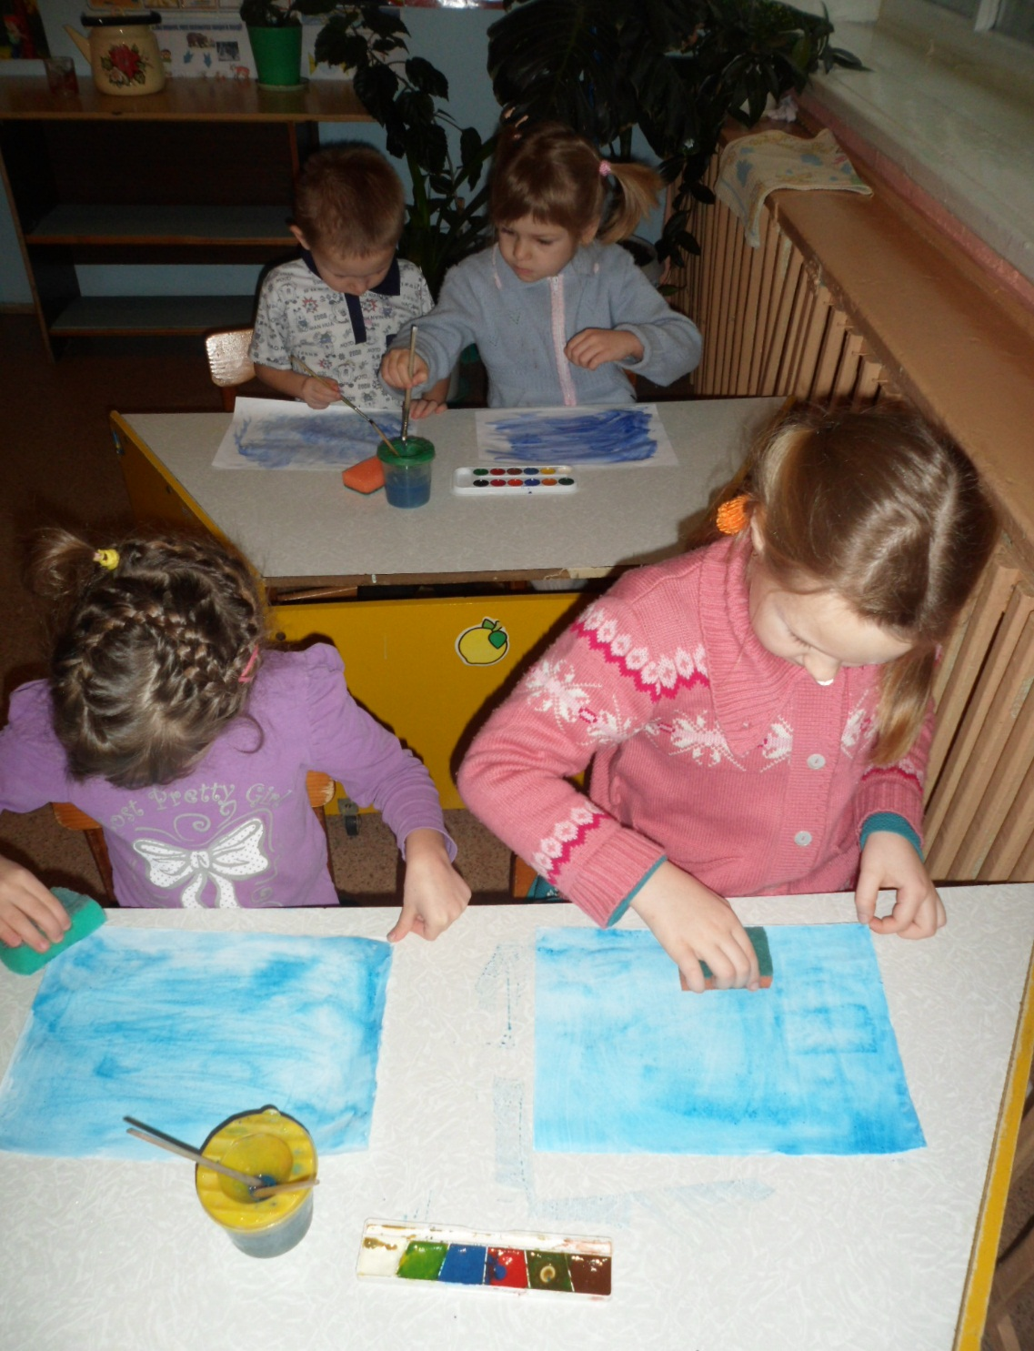
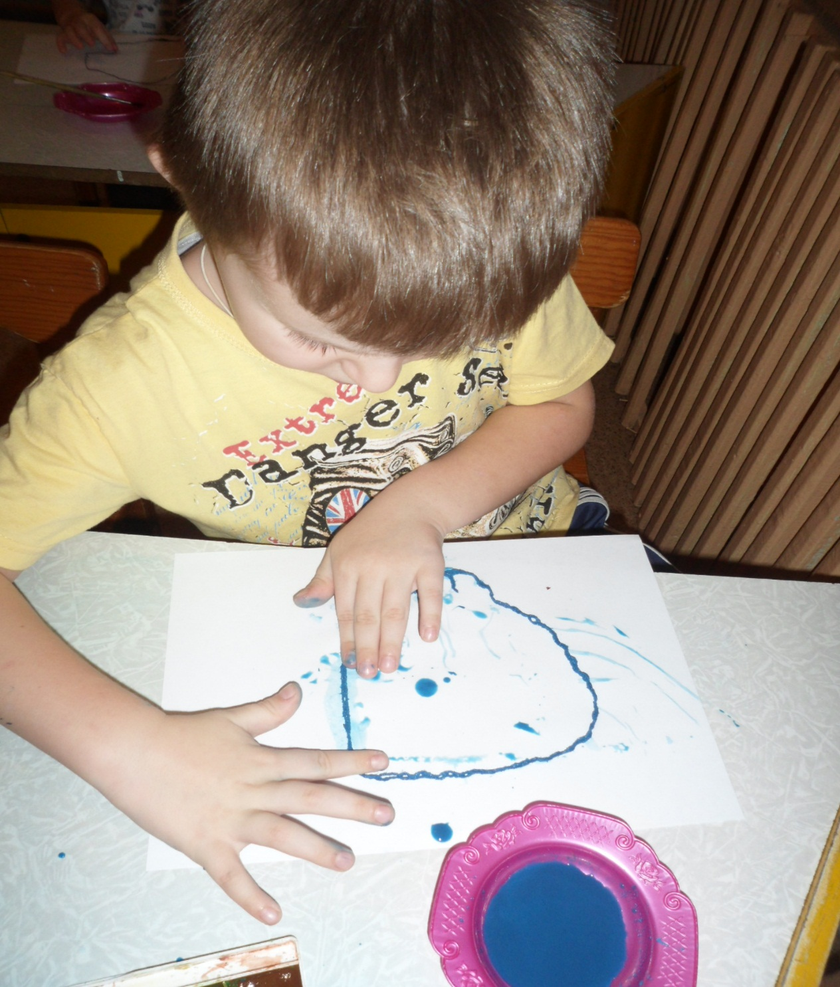

Slide 8
Моя работа заключается в использовании нетрадиционных техник в рисовании. Рисование нетрадиционными способами, увлекательная, завораживающая деятельность, которая удивляет и восхищает детей. Дети с самого раннего возраста пытаются отразить свои впечатления об окружающем мире в своем изобразительном творчестве.

Slide 9
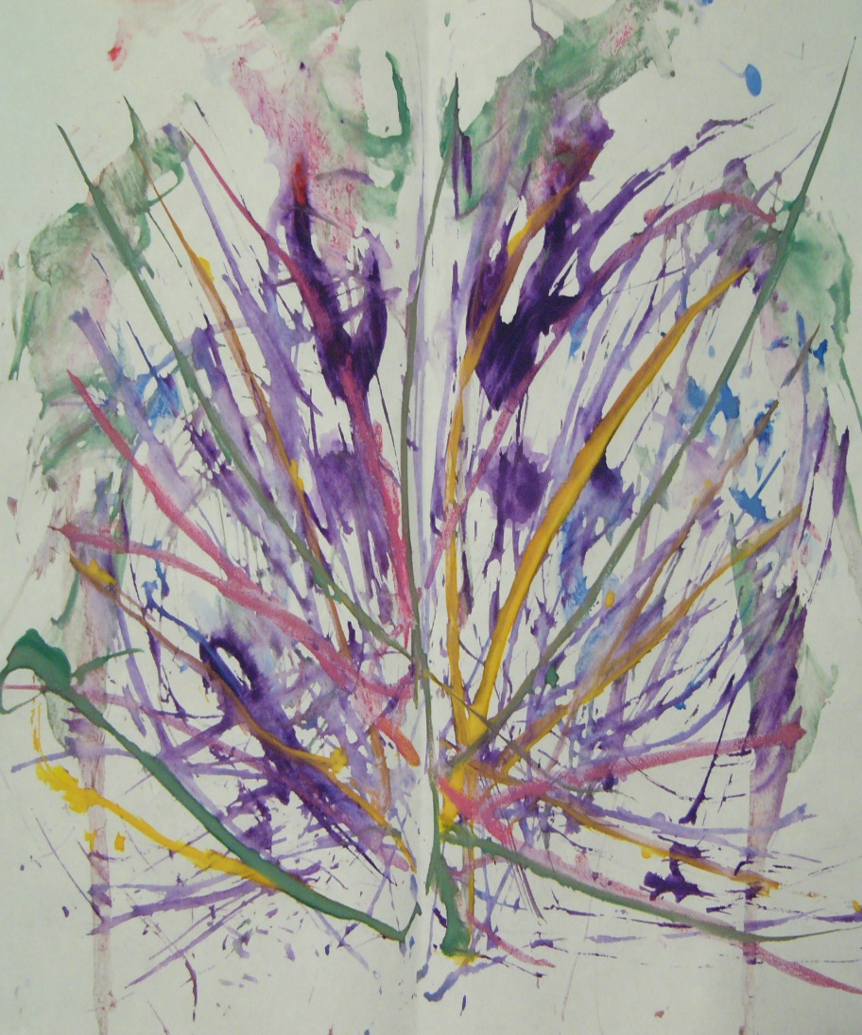
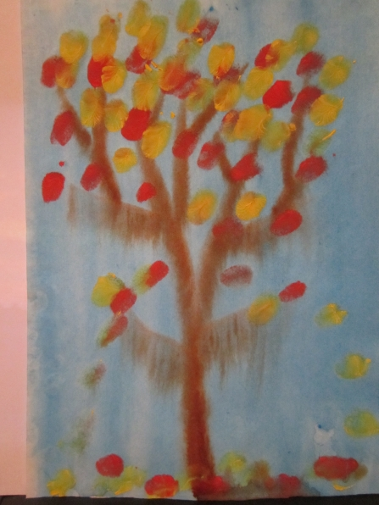
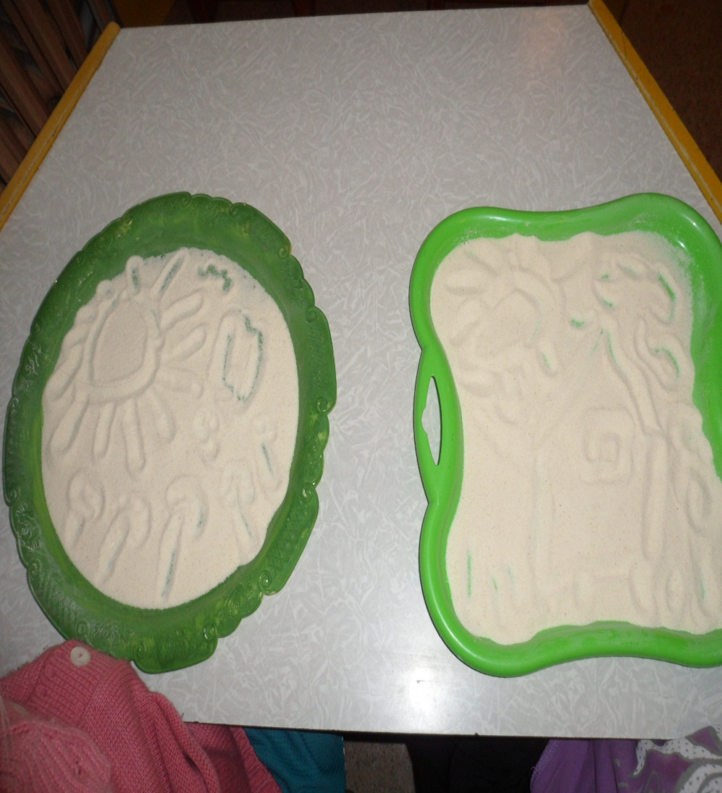
Notes:
<номер>

Slide 10
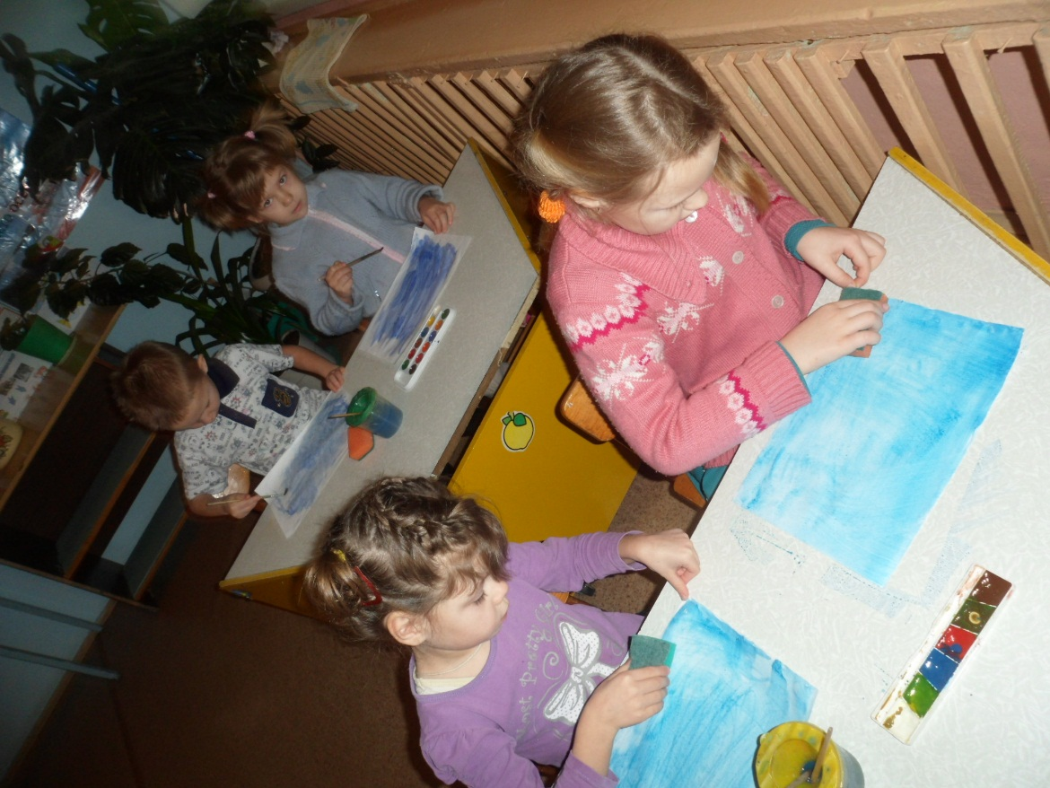
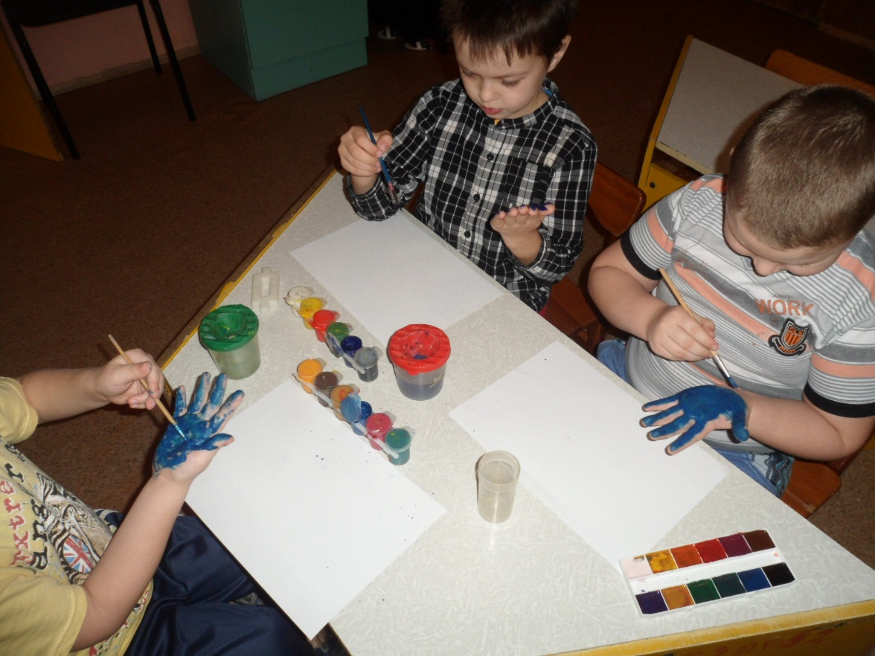
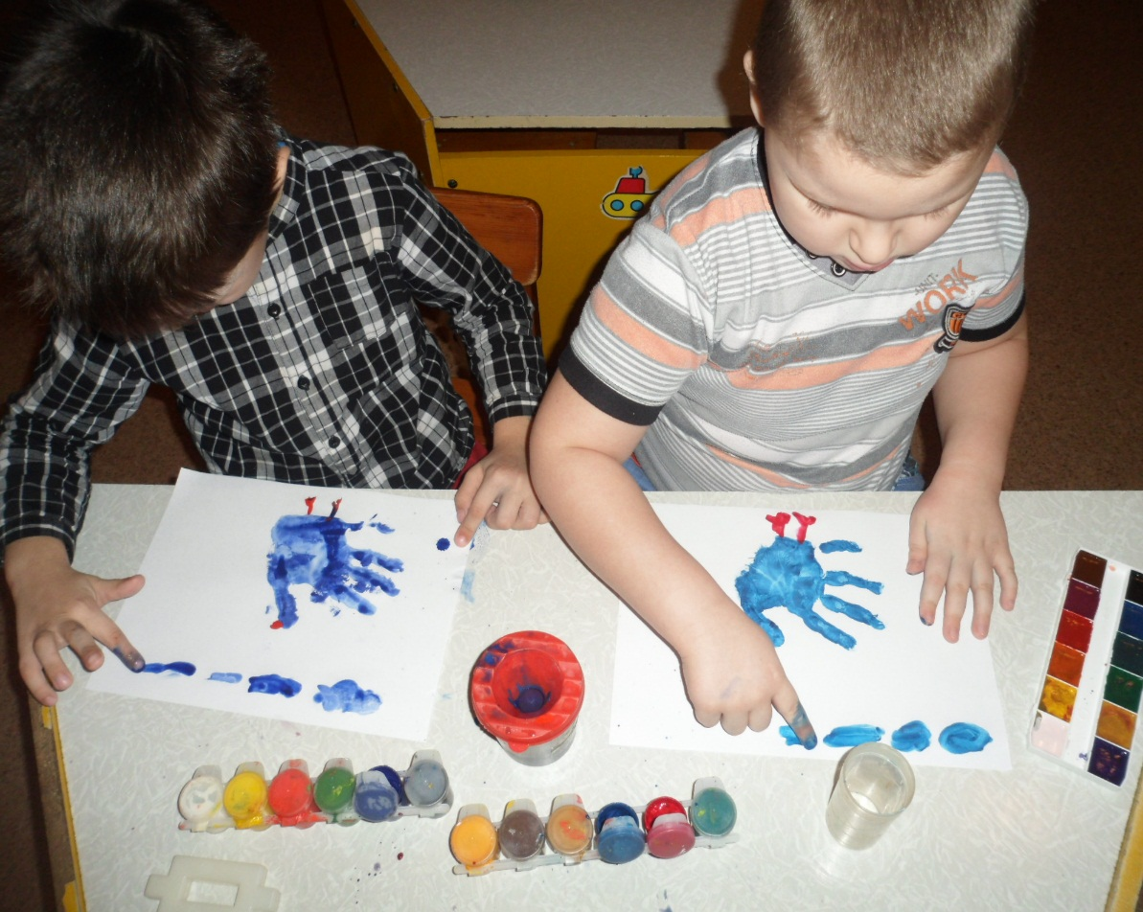

Slide 11
Необычные материалы и оригинальные техники привлекают детей тем, что здесь не присутствует слово «Нельзя», можно рисовать, чем хочешь и как хочешь и даже можно придумать свою необычную технику. Дети ощущают незабываемые, положительные эмоции, а по эмоциям можно судить о настроении ребёнка, о том, что его радует, что его огорчает.

Slide 12
Проведение нод с использованием нетрадиционных техник:
• Способствует снятию детских страхов;
• Развивает уверенность в своих силах;
• Развивает пространственное мышление;
• Учит детей свободно выражать свой замысел;
• Побуждает детей к творческим поискам и решениям;
• Учит детей работать с разнообразным материалом;
• Развивает чувство композиции, ритма, колорита, цветовосприятия, чувство фактурности и объёмности;
• Развивает мелкую моторику рук;
• Развивает творческие способности, воображение и полёт фантазии.
• Во время работы дети получают эстетическое удовольствие.

Slide 13
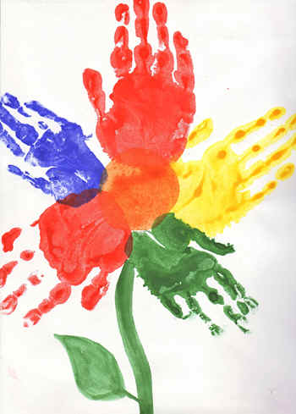
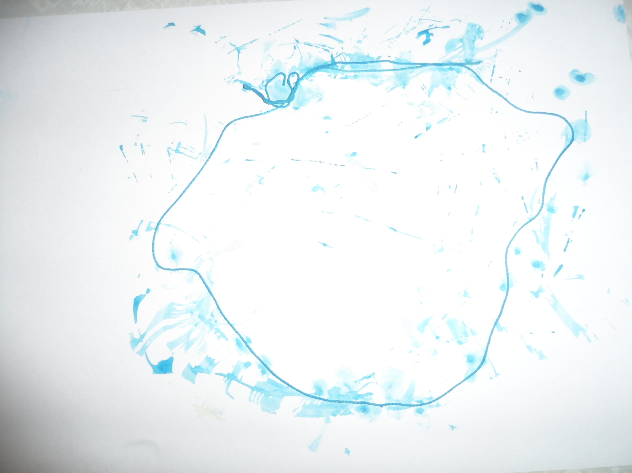
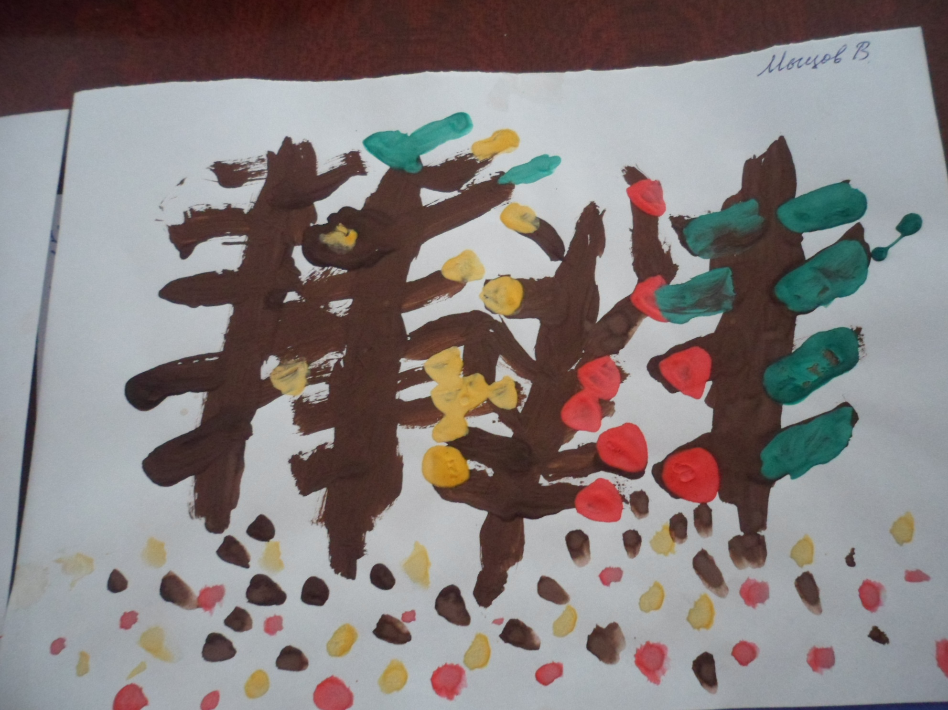

Slide 14
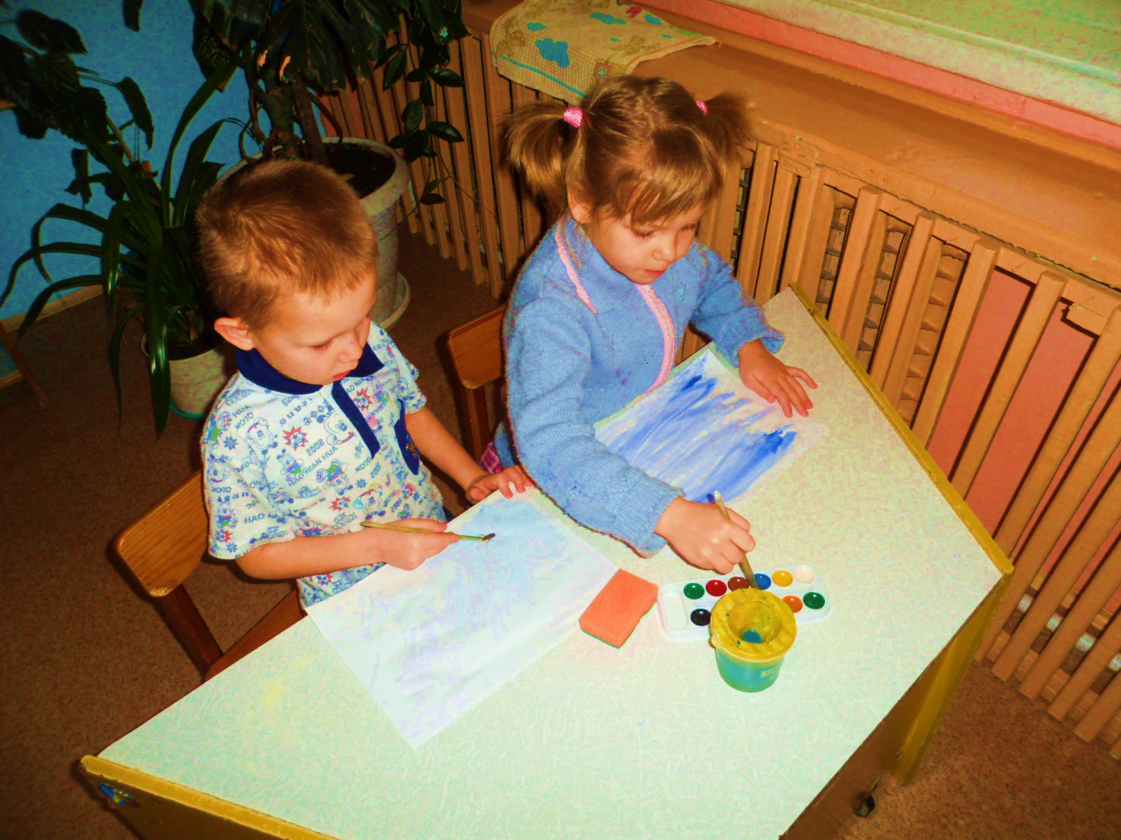
Существует много техник нетрадиционного рисования, их необычность состоит в том, что они позволяют детям быстро достичь желаемого результата. Например, какому ребёнку будет неинтересно рисовать пальчиками, делать рисунок собственной ладошкой, ставить на бумаге кляксы и получать забавный рисунок. Ребёнок любит быстро достигать результата в своей работе.

Slide 15
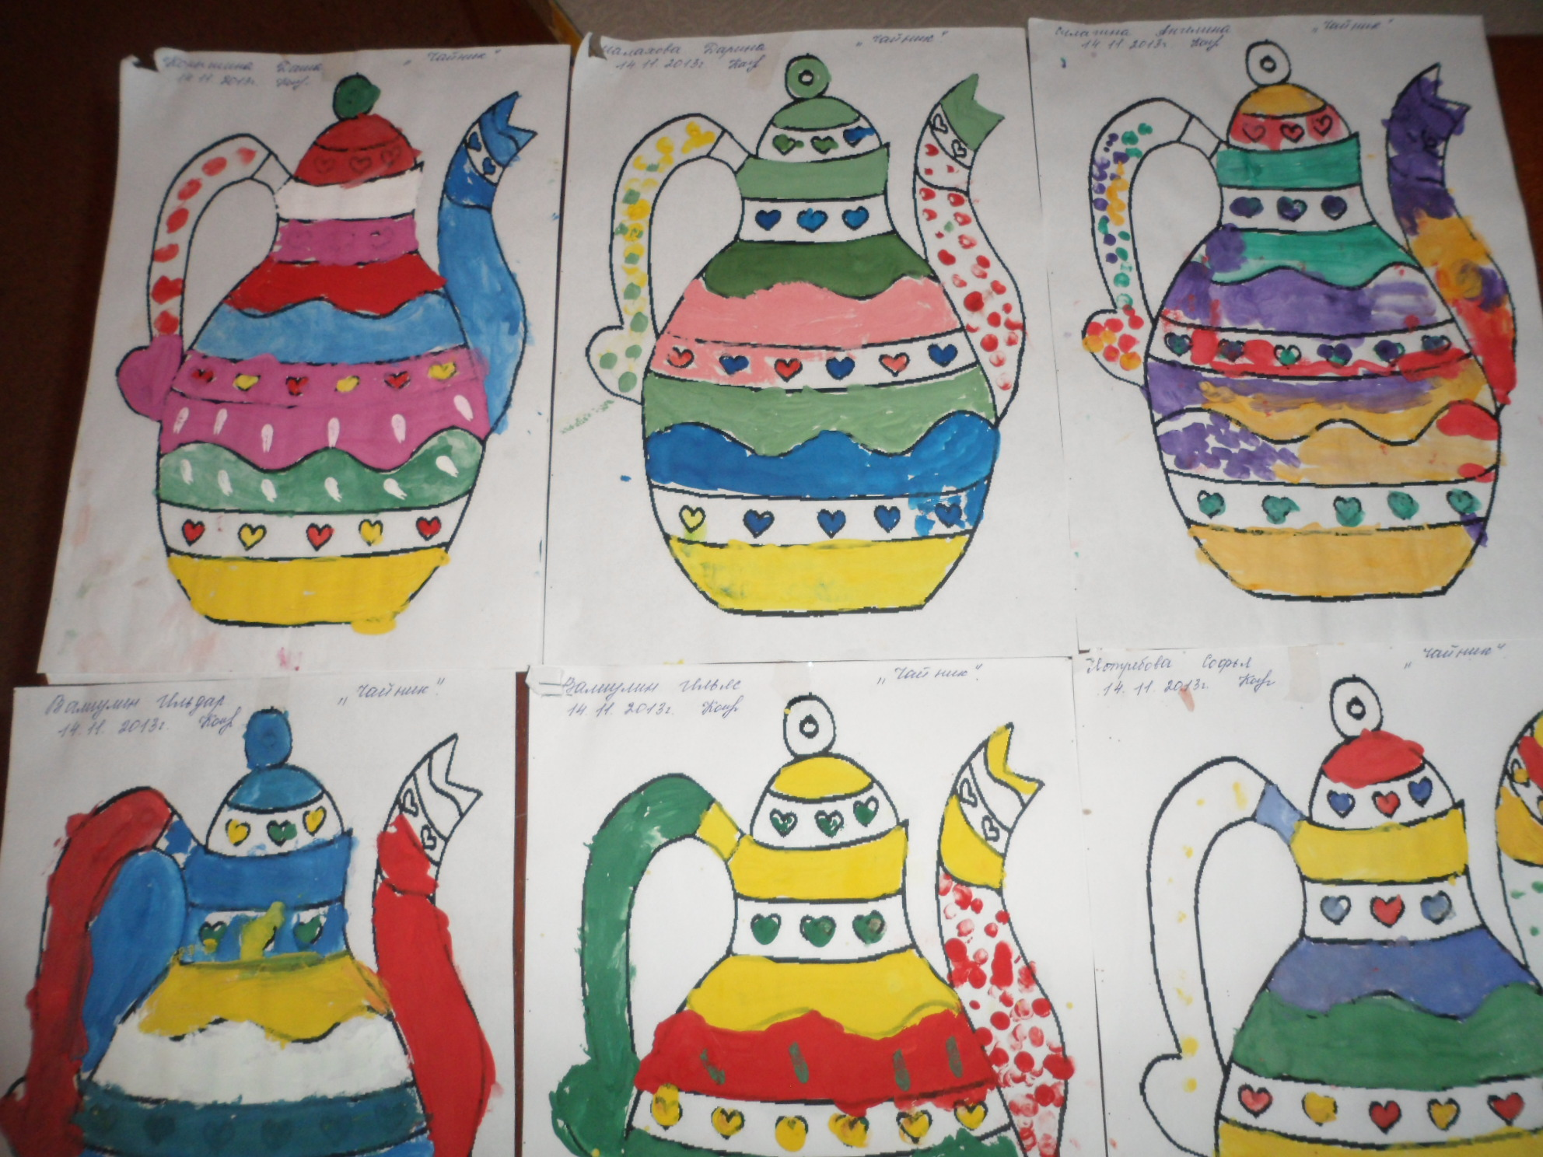
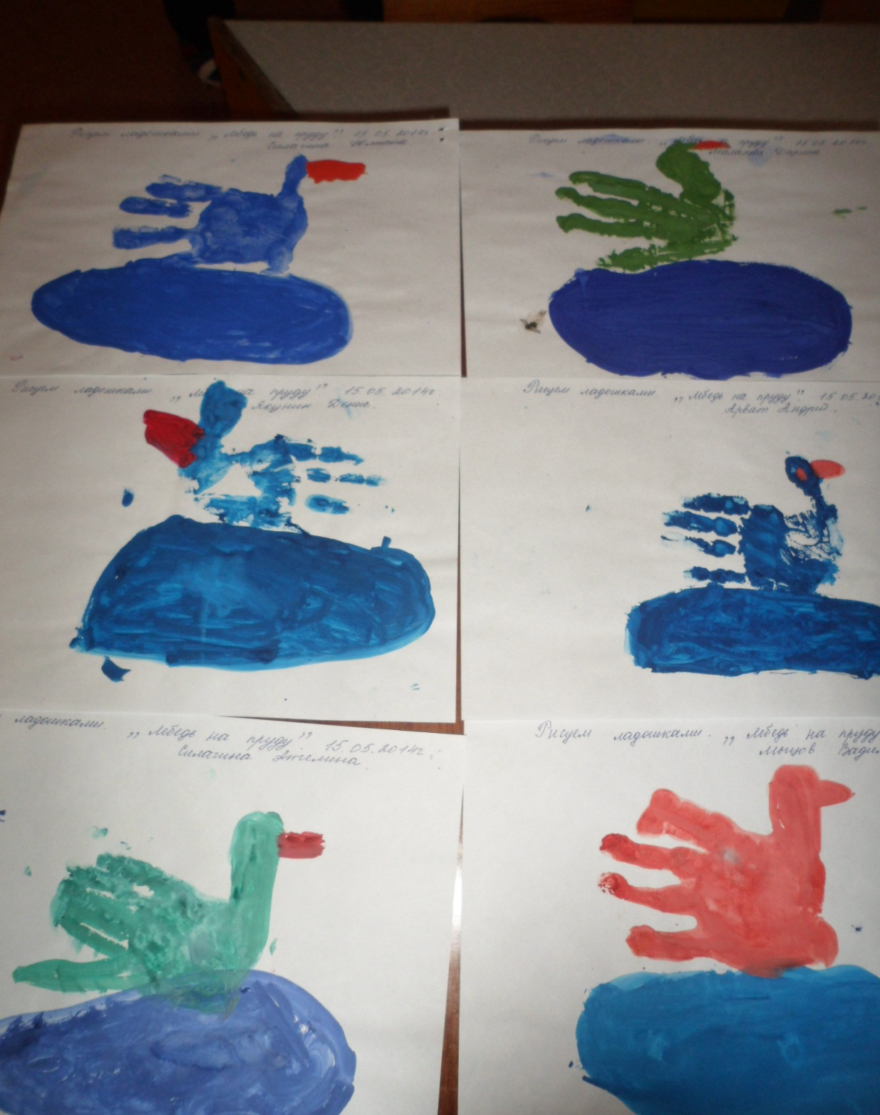
Notes:
<номер>

Slide 16
Каждая из этих техник – это маленькая игра. Их использование позволяет детям чувствовать себя раскованее, смелее, непосредственнее, развивает воображение, дает полную свободу для самовыражения.
Таким образом, на основе проделанной работы я увидела, что у детей возрос интерес к нетрадиционным техникам рисования. Дети стали творчески всматриваться в окружающий мир, находить разные оттенки, приобрели опыт эстетического восприятия. Они создают новое, оригинальное, проявляют творчество, фантазию, реализуют свой замысел, и самостоятельно находят средства для воплощения. Шедевры живут, дышат, улыбаются, а главное, каждый рисунок кажется произведением искусств. Дети обрели уверенность в себе, робкие преодолевают боязнь чистого листа бумаги, начали чувствовать себя маленькими художниками.
Нетрадиционные техники рисования раннее использовались разрозненно, как отдельные элементы НОД по изобразительной деятельности. На мой взгляд, их использование возможно и необходимо взять за основу для организации творческой деятельности воспитанников.

Slide 17
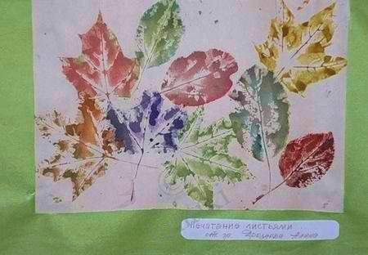
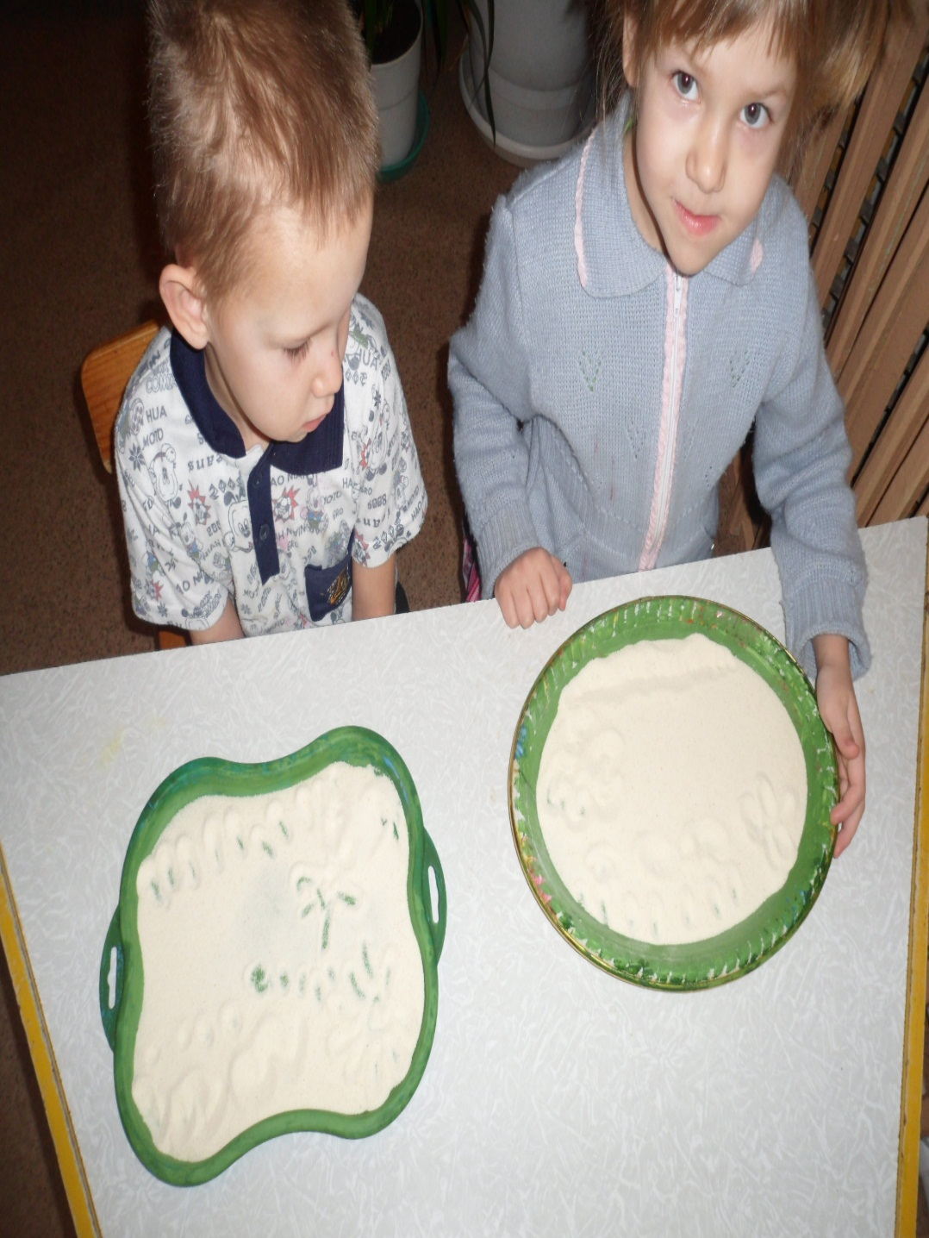
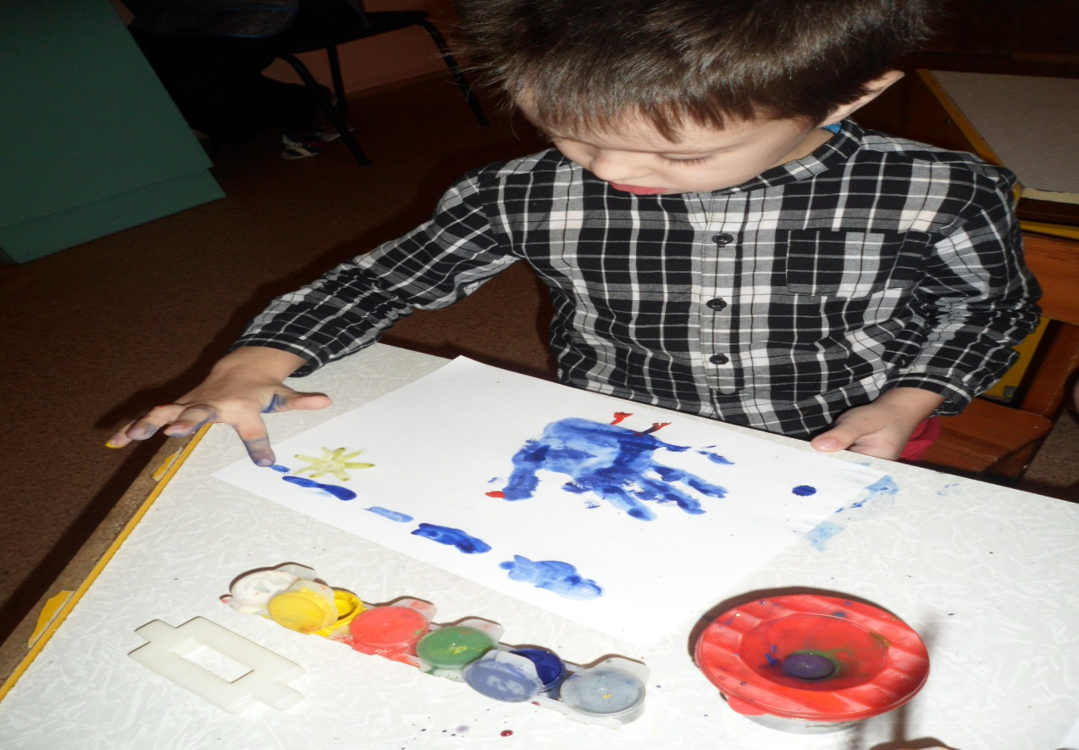

Slide 18
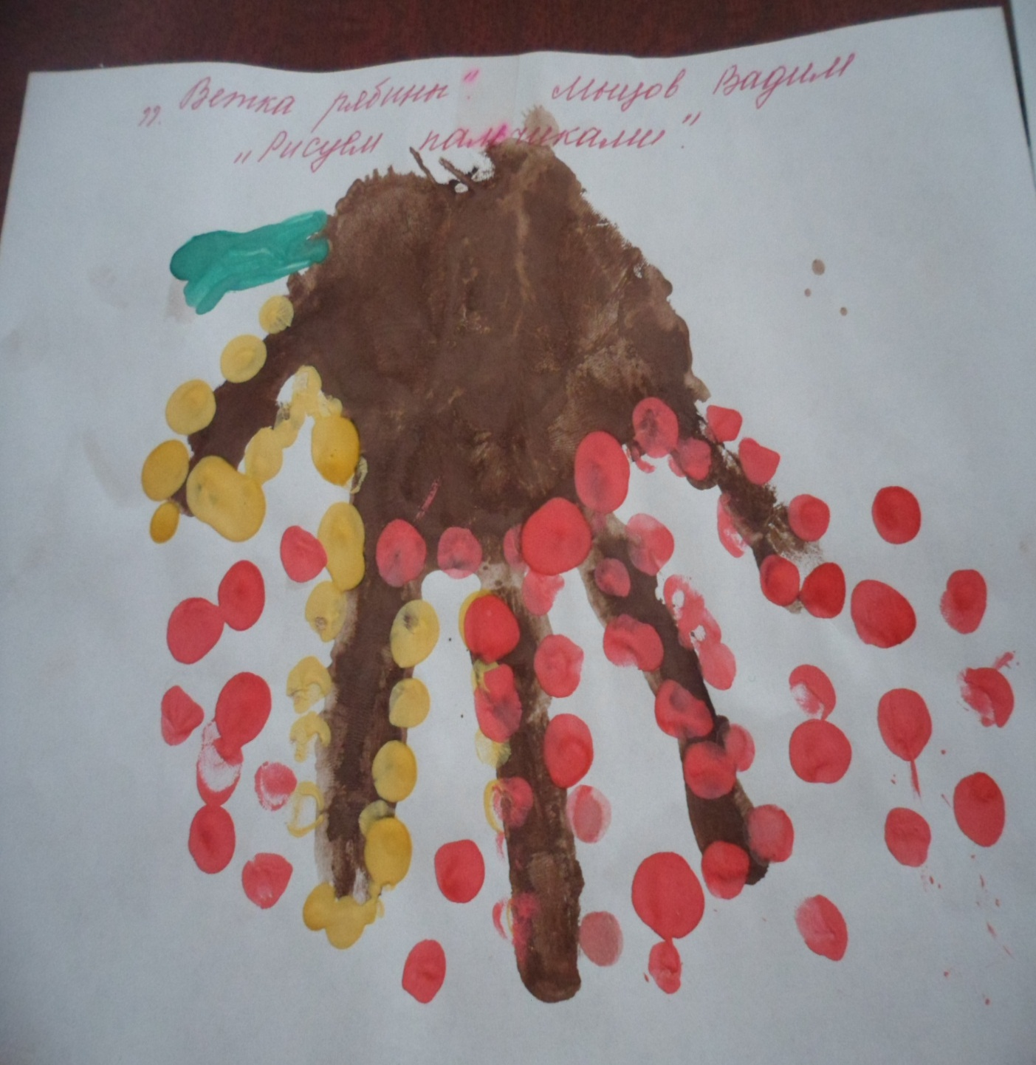
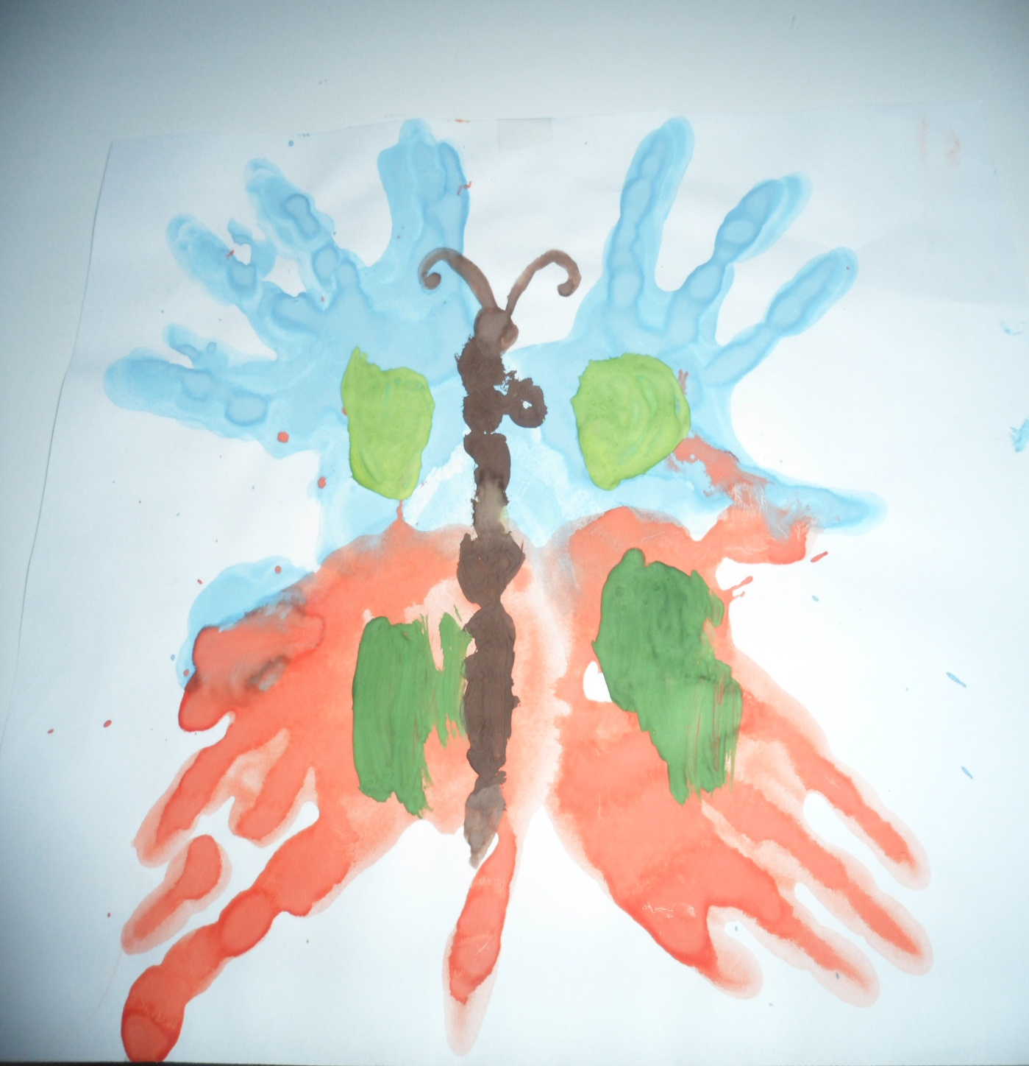
Notes:
<номер>

